Slide 1

Енергозбереження - проблема сучасного світу
Актуальна година
Викладач технологічних дисциплін
Бардічевська І.Я.

Slide 2

ПЕРЕДМОВА
Збереження енергії та турбота про навколишнє середовище - це не просто модні тренди, а нагальна необхідність для нашого майбутнього.
Україна, володіючи значними природними ресурсами, має унікальну можливість стати лідером у сфері сталого розвитку.
Однак, для цього важливо розуміти та ефективно використовувати всі доступні інструменти, такі як енергозбереження, енергоефективність та відновлювані джерела енергії.

Slide 3
Базові питання
Під час актуальної години розглянемо такі важливі питання:
Як кожен з нас може зробити свій внесок в енергозбереження, починаючи з простих кроків у власному домі.
Як зменшити тепловтрати в багатоквартирних будинках та зробити їх більш енергоефективними.
Практичні поради щодо зменшення використання електроенергії у побуті.
Зробимо інформаційний огляд відновлюваних джерел енергії та їх потенціал для України.
Ця інформація стане для здобувачів освіти корисним інструментом на шляху до більш свідомого та відповідального ставлення до енергії та навколишнього середовища

Slide 4
Енергозбереження актуальна проблема сучасного світу
Мета:
Підкреслити важливість енергозбереження: Донести до аудиторії, чому енергозбереження є важливим для України та світу в цілому, з екологічної, економічної та соціальної точок зору.
Мотивувати до дії: Надихнути аудиторію на вжиття заходів щодо енергозбереження у повсякденному житті та професійній діяльності.
Пояснити значення термінів: «енергозбереження», «енергозаощадження» та «енергоефективність», їх відмінності та взаємозв'язок.
Інформувати про Міжнародний день енергозбереження: Нагадати про існування цього свята та його мету, щоб підвищити обізнаність про проблему енергозбереження та стимулювати до подальшого вивчення цієї теми.

Slide 5
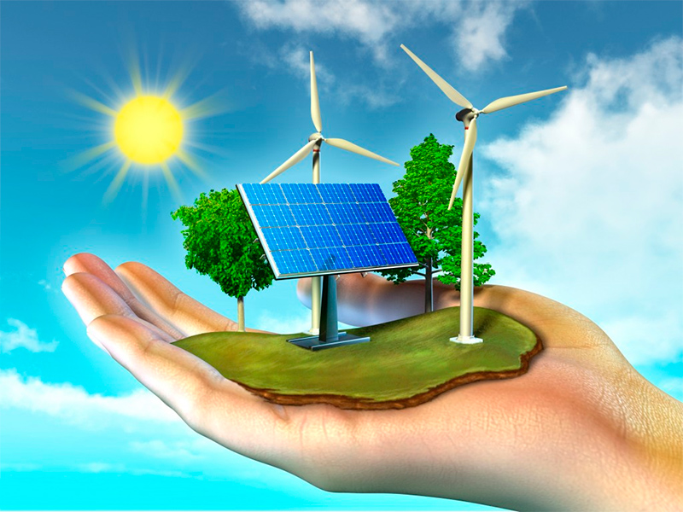
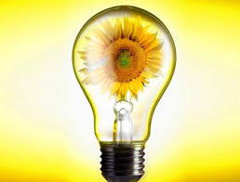
Енергозбереження.
Почни з себе!
Наша країна має значні природні ресурси та унікальне для Європи навколишнє середовище, та нажаль, одночасно є однією з найбільш екологічно забруднених країн.
Від кожного з нас залежить в якому світі ми живемо зараз і в якому будуть жити наступні покоління.
Заходи з економії енергоресурсів в два з половиною – три рази дешевше, ніж виробництво і доставка споживачам такої ж кількості знову отриманої енергії, отриманої з традиційних джерел, які забруднюють довкілля.

Slide 6

Елементарні заходи енергозбереження доступні кожному і можуть бути застосовані в побуті майже повсюди.
Питання до аудиторії? Що розуміється під поняттями «енергозбереження», «енергозаощадження», енергоефективність»?
Ці слова синоніми чи близькі за смислом?

Slide 7

Енергозбереження - це комплекс заходів, спрямованих на зменшення споживання енергії.
Енергозаощадження - це процес економії енергії, тобто раціональне її використання
Енергоефективність - це характеристика системи або процесу, яка показує, наскільки ефективно використовується енергія
Енергозбереження та енергозаощадження - це дії, спрямовані на зменшення споживання енергії. Енергоефективність - це результат цих дій,

Slide 8
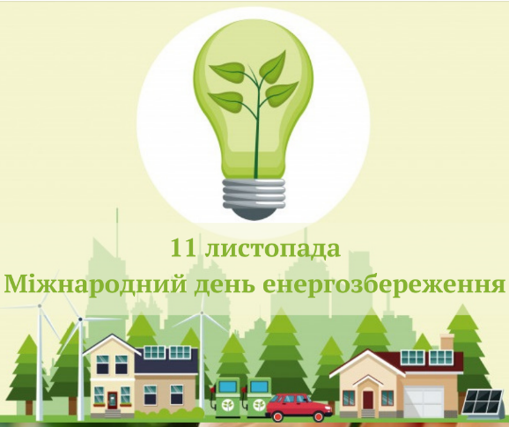
Мета свята – привернути увагу влади і громадськості до раціонального використання енергоресурсів, стану навколишнього середовища, шляхів заощадження енергії, як до одного зі способів його уберегти, пояснити важливість зменшення споживання енергії для суспільства

Slide 9
Переваги енергозбереження
Екологічні
Економічні
Соціальні
:
Зменшення викидів шкідливих речовин, збереження природних ресурсів, боротьба зі зміною клімату
Зниження витрат на енергоносії, підвищення конкурентоспроможності підприємств
Поліпшення якості життя, створення нових робочих місць у сфері енергоефективності та відновлюваної енергетики.

Slide 10
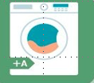




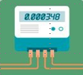


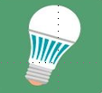

Як зменшити використання
електричної енергії
Купуйте побутову техніку з
найвищим класом
енергозберігання
Своєчасно вимикай
світло
Холодильник розташовуйте
подалі від нагрівальних приладів
Не завішуйте
вікна шторами
Періодично очищайте
чайник від накипу
Встановлюйте
двозонні
лічильники
Очищуйте прилади
освітлення від пилу
Вимикайте непотрібні
електроприлади
Замініть звичайні
лампочки на
енергозберігаючі
Кімнати зі світлими стінами
потребують менше освітлення

Slide 11
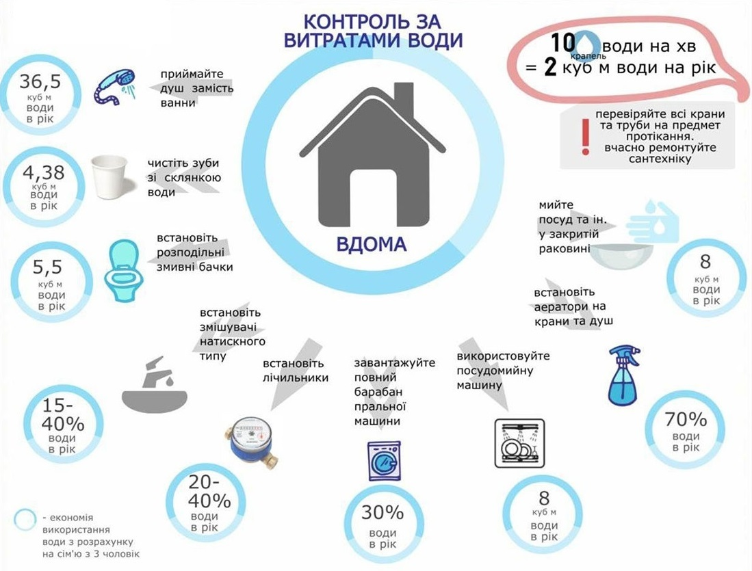
Заощаджуємо воду

Slide 12
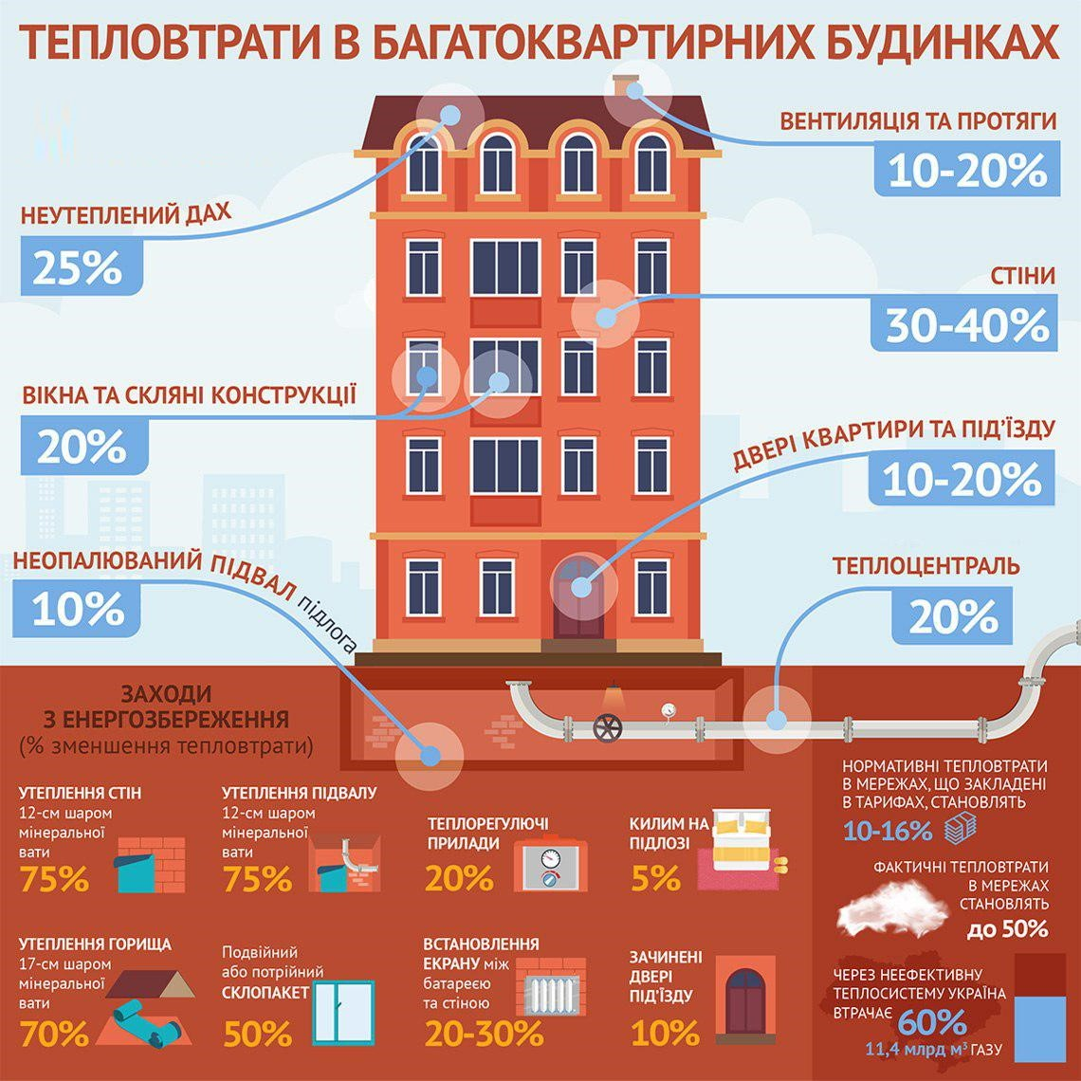

Slide 13
Зменшення витрат тепла у квартирі
1. Тепловий лічильник в квартирі дає змогу відслідкувати скільки тепла ви отримали та платити тільки за цю кількість.
2. Термостатичний вентиль на радіатор дозволить контролювати температуру в будинку, квартирі чи окремій кімнаті.
3. Розмір опалювального приладу повинен відповідати розміру приміщення, що отоплюється.
4. Опалювальні прилади та радіатори будуть більш ефективними, якщо їх не затуляти меблями, важкими шторами, одягом чи декоративними панелями.
5. Система “тепла підлога” – спосіб підвести тепло саме туди, де воно найбільше потрібно.
6. Перед початком кожного опалювального сезону слід перевіряти систему.
7. Газову колонку або бойлер, які відпрацювали 15-20 років, варто замінити.
8. Товстий килим знижує тепловитрати, які йдуть через підлогу.
9. Модернізація системи вентиляції, а саме рекуперація тепла, – це реальний спосіб економії.

Slide 14
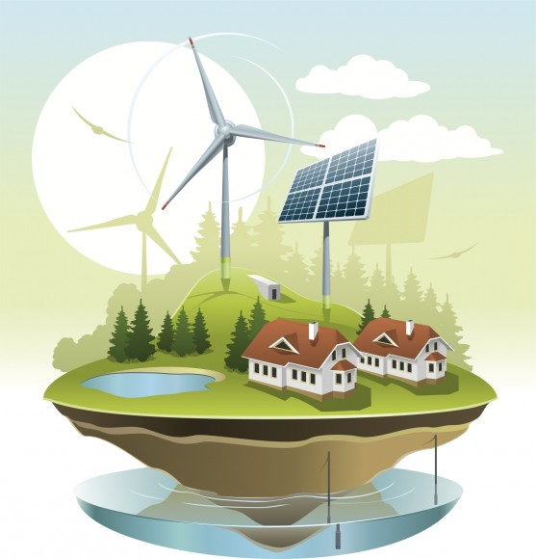
Використання відновлюваних джерел енергії (ВДЕ)
Використання відновлюваних джерел енергії (ВДЕ) — це один з ключових напрямків сучасної енергетики, який передбачає отримання енергії з природних ресурсів, що постійно поновлюються: сонячного випромінювання, вітру, води, біомаси, геотермальної енергії тощо.

Slide 15
Переваги використання ВДЕ
Екологічність: ВДЕ практично не викидають шкідливих речовин в атмосферу, що сприяє зменшенню забруднення навколишнього середовища та боротьбі зі зміною клімату.
Невичерпність: На відміну від викопних палив, запаси яких обмежені, відновлювані джерела є практично невичерпними.
Енергетична незалежність: Використання ВДЕ дозволяє країнам зменшити залежність від імпорту енергоносіїв та підвищити енергетичну безпеку.
Створення нових робочих місць: Розвиток ВДЕ сприяє створенню нових робочих місць у сфері проектування, будівництва та обслуговування відповідних установок.
Децентралізація енергопостачання: ВДЕ дозволяють створювати невеликі локальні електростанції, що підвищує надійність енергопостачання та зменшує втрати при передачі електроенергії.

Slide 16
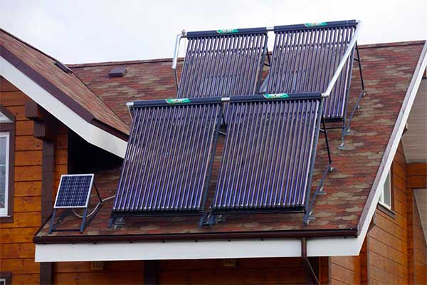
Основні способи використання сонячної енергії:
Фотоелектричні системи (сонячні панелі): Перетворюють сонячне світло безпосередньо на електричний струм за допомогою фотоелектричного ефекту.
Сонячні колектори: Поглинають сонячне випромінювання та перетворюють його на теплову енергію, яка може використовуватися для нагрівання води, опалення приміщень або в промислових процесах.
Переваги сонячної енергії:
Екологічно чиста: Не викидає шкідливих речовин та парникових газів.
Невичерпна: Сонце є практично невичерпним джерелом енергії.
Зниження залежності від імпорту палива: Сприяє енергетичній незалежності країни.
Доступність: Сонячні установки можуть бути
Встановлені як на великих електростанціях, так і на
дахах будинків,
Низькі експлуатаційні витрати: Після встановлення
сонячні панелі та колектори практично не потребують
обслуговування

Slide 17
Розвиток сонячної енергетики в Україні сприятиме:
Зменшенню викидів парникових газів: Допоможе Україні досягти цілей щодо скорочення викидів та боротьби зі зміною клімату.
Зниженню залежності від імпорту енергоносіїв: Збільшить енергетичну безпеку країни.
Створенню нових робочих місць: Стимулюватиме розвиток економіки та створить нові робочі місця в галузі відновлюваної енергетики.
Розвитку віддалених регіонів: Сонячні установки можуть забезпечити електроенергією віддалені райони, де підключення до централізованої електромережі є складним або дорогим.
Висновок:
Сонячна енергія — це чистий, доступний та перспективний вид відновлювальної енергії. Україна має всі можливості для активного розвитку сонячної енергетики, що принесе значні економічні, екологічні та соціальні вигоди.

Slide 18
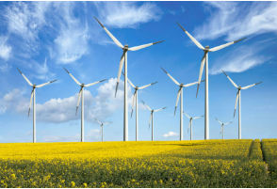
Вітрова енергія — це перспективний напрям відновлюваної енергетики, що використовує силу вітру для виробництва електроенергії.
Переваги вітрової енергії:
Екологічно чиста: Не викидає шкідливих речовин в атмосферу.
Відновлювана: Вітер — це невичерпний ресурс.
Зниження залежності від імпорту палива: Сприяє енергетичній незалежності країни.
Створення робочих місць: Розвиток вітрової енергетики стимулює економіку та створює нові робочі місця

Slide 19
Перспективи вітрової енергії в Україні:
Україна має значний потенціал для розвитку вітрової енергетики, особливо в прибережних районах та на півдні країни. За оцінками експертів, технічний потенціал вітрової енергії в Україні становить близько 100 ГВт.
Розвиток вітрової енергетики в Україні може принести такі переваги:
Зменшення викидів парникових газів: Допоможе Україні виконати свої зобов'язання щодо скорочення викидів та боротьби зі зміною клімату.
Зменшить залежність від імпорту газу та вугілля.
Розвиток регіонів: Вітрові електростанції можуть бути побудовані в районах з низьким рівнем економічного розвитку, що сприятиме їхньому розвитку.
Висновок:
Вітрова енергія — це перспективний та екологічно чистий спосіб виробництва електроенергії. Україна має значний потенціал для розвитку цього напрямку, що може принести значні економічні та екологічні вигоди

Slide 20
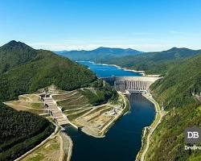
Гідроенергія - це вид відновлювальної енергії, який використовує силу води для виробництва електроенергії. Основним способом перетворення енергії води на електричну є будівництво гідроелектростанцій (ГЕС).
Переваги гідроенергії:
Відновлюваність: Вода є поновлюваним ресурсом, що забезпечує стабільне виробництво електроенергії.
Екологічність: Гідроенергія не викидає шкідливих речовин в атмосферу та не сприяє зміні клімату.
Надійність та маневреність: ГЕС можуть швидко регулювати потужність виробництва електроенергії, що дозволяє їм ефективно балансувати енергосистему.
Довговічність: Гідроелектростанції мають тривалий термін експлуатації.

Slide 21
Перспективи гідроенергії в Україні:
Україна має значний потенціал для розвитку гідроенергетики, особливо на річках Дніпро, Дністер та Південний Буг.
Розвиток гідроенергетики в Україні може забезпечити:
Збільшення частки відновлюваних джерел енергії: Сприятиме досягненню цілей щодо скорочення викидів парникових газів.
Підвищення енергетичної безпеки: Зменшить залежність від імпорту енергоносіїв.
Розвиток регіонів: Будівництво нових ГЕС та модернізація існуючих може стимулювати економічний розвиток регіонів, де вони розташовані.
Регулювання водного режиму: ГЕС можуть виконувати функції регулювання водного режиму річок, що є важливим для запобігання повеням та забезпечення водопостачання.
Висновок:
Гідроенергія — це важливий та перспективний вид відновлювальної енергії, який може відігравати значну роль у забезпеченні енергетичної безпеки та сталого розвитку України.

Slide 22
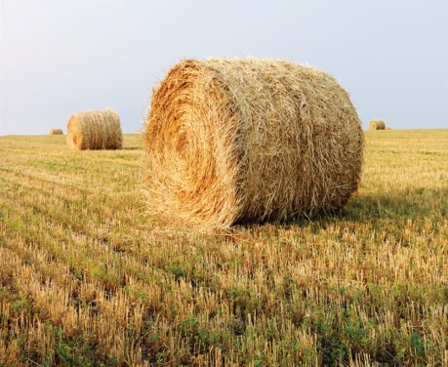
Біоенергетика — галузь енергетики, заснована на використанні біопалива, яке виробляється з біомаси.
Біомаса - біологічно відновлювальна речовина органічного походження, що зазнає біологічного розкладу (відходи сільського господарства (рослинництва і тваринництва), лісового господарства, а також органічна частина промислових та побутових відходів.
До біопалива належать:
Біогаз: отримується шляхом анаеробного зброджування біомаси.
Біодизель: виробляється з рослинних олій або тваринних жирів.
Біоетанол: виробляється шляхом ферментації цукристих або крохмалистих культур.
Тверде біопаливо: деревні пелети, брикети тощо.
Біопаливо може використовуватися для:
Виробництва електроенергії та тепла: на біоелектростанціях та біокотельнях.

Slide 23
Переваги біоенергетики:
Відновлюваність: біомаса є відновлюваним джерелом енергії, оскільки її можна постійно відтворювати.
Зменшення викидів парникових газів: при спалюванні біопалива виділяється вуглекислий газ, який був поглинений рослинами під час їх росту, що сприяє зменшенню викидів парникових газів порівняно з викопним паливом.
Енергетична незалежність: розвиток біоенергетики сприяє зменшенню залежності від імпорту енергоносіїв.
Розвиток сільських територій: біоенергетика може створювати робочі місця та сприяти розвитку сільських територій.
Біоенергетика в Україні:
Україна має значний потенціал для розвитку біоенергетики завдяки великим запасам біомаси. Розвиток цієї галузі є одним із пріоритетних напрямків енергетичної політики України.

Slide 24
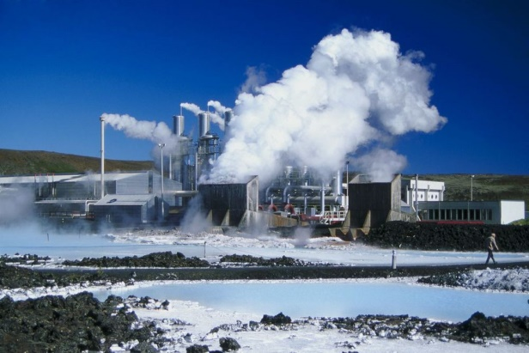
Геотермальна енергія – це теплова енергія, яка виникає в глибинних шарах Землі, при виході на поверхню має значно вищу температуру, ніж температура повітря.
Переваги геотермальної енергії:
Екологічно чиста: Не викидає шкідливих речовин в атмосферу та має мінімальний вплив на навколишнє середовище.
Стабільна та надійна: На відміну від сонячної та вітрової енергії, геотермальна енергія доступна цілодобово та незалежно від погодних умов.
Ефективна: Геотермальні системи мають високий коефіцієнт перетворення тепла на корисну енергію.
Довговічність: Геотермальні електростанції та системи опалення мають тривалий термін служби.

Slide 25
Розвиток геотермальної енергетики в Україні може забезпечити:
Зменшення залежності від імпорту енергоносіїв: Заміщення частини традиційних джерел енергії геотермальною енергією сприятиме підвищенню енергетичної незалежності країни.
Зниження викидів парникових газів: Допоможе Україні досягти цілей щодо скорочення викидів та боротьби зі зміною клімату.
Розвиток регіонів: Геотермальні проекти можуть бути реалізовані в різних регіонах України і сприятиме їхньому економічному розвитку.
Створення нових робочих місць: Розвиток геотермальної енергетики створить нові робочі місця в галузі будівництва, експлуатації та обслуговування геотермальних установок.
Висновок:
Геотермальна енергія — це стабільний, надійний та екологічно чистий вид відновлювальної енергії. Україна має значні перспективи для розвитку цього напрямку, що може принести значні економічні та екологічні вигоди.

Slide 26

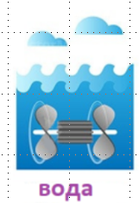

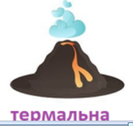
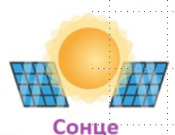
Перспективи розвитку ВДЕ в Україні:
Україна має значний потенціал для розвитку відновлюваної енергетики.
Завдяки сприятливим природним умовам, країна може активно використовувати сонячну та вітрову енергію, а також біомасу та гідроенергію.
Розвиток ВДЕ в Україні сприятиме:
Зменшенню залежності від імпорту енергоносіїв.
Покращенню екологічної ситуації.
Створенню нових робочих місць та розвитку економіки.
Підвищенню енергетичної безпеки країни.

Slide 27

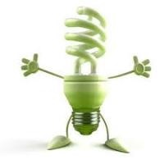
Інформаційні джерела
1. Енергетика: історія, сучасність і майбутнє. Книга 5. Енергетика та екологія під редакцією Б.С. Стогнія.
Наукові статті та дослідження:
2. Комплексне використання відновлюваних джерел енергії (КПІ ім. Ігоря Сікорського).
3. Відновлювальні джерела енергії: види та методи їх використання. Рівень освоєння відновлюваних джерел енергії в світі та в Україні (КПІ ім. Ігоря Сікорського).
Веб - ресурси:
1. Сайт Державного агентства з енергоефективності та енергозбереження України: https://saee.gov.ua/
2. Сайт Української вітроенергетичної асоціації: https://uwea.com.ua/

